Slide 1
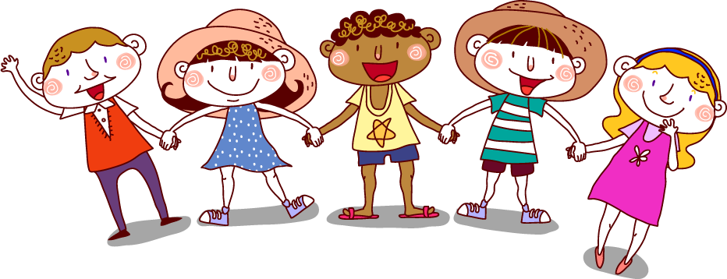
BÀI 4 BẢO VỆ LẼ PHẢI
GDCD 8

Slide 2
HOẠT ĐỘNG
KHỞI ĐỘNG

Slide 3
TRÒ CHƠI: LÀM THEO LẼ PHẢI
Luật chơi: Quản trò hô to những việc làm đúng và sai. Nếu đúng mọi người hô theo, nếu sai mọi người chỉ nói không.
VD: quản trò hô: Chim bay kèm động tác tay.
Cả lớp hô và làm theo.
- Quản trò hô lợn bay.
- Cả lớp hô lơn không bay. Bạn nào làm sai, hô sai sẽ bị phạt.

Slide 4
Theo em lẽ phải là gì?

Slide 5
Lẽ phải là những điều đúng đắn, phù hợp với đạo lí và lợi ích chung của xã hội.

Slide 6
HOẠT ĐỘNG
KHÁM PHÁ

Slide 7
1. Sự cần thiết phải bảo vệ lẽ phải.

Slide 8
SỰ TRUNG THỰC HAY LÀ TÌNH BẠN
Một lần, chánh án Pe – rin lao – ri chủ trì tại phiên tòa tại Mi- xi- xi – pi- nơi ông sinh sống thủa ấu thơ. Ông đã kết tội và tuyên phạt tiền con trai của một góa phụ - người bạn rất thân thiết hồi tiểu học của ông.
Khi phiên tòa kết thức ông nhận được lá thư từ người mẹ. Bà van xin ông hãy vì tình thân thời thơ ấu giữa họ mà tha thứ cho con trai bà. Bà giải thích rằng hiện tại bà là một góa phụ cùng đàn con với cuộc sống hằng ngày hết sức chật vật. Nếu cộng thêm số tiền phạt đứa con trai bếng nhác và quậy phá thì đó quả là gánh nặng quá lớn đối với bà.
Pe – rin Lao - ri vẫn kí vào tờ giấy buộc thi hành án của tòa. Trong lá thư viết cho người bạn cũ, ông thừa nhận lá thư của bà đã có tác động rất lớn đến ông. Và có lúc ông đã lưỡng lự giữa sự trung thực của bổn phận và tình cảm bạn bè. Nếu tha bổng mà không phạt tiền con trai bà, ông đã vi phạm lời hứa là sẽ nêu cao pháp luật và như vậy công lý sẽ bị tổn thương. Nhưng kèm theo bức thư, ông đã gửi kèm theo tấm séc bằng tiền của mình, đủ để cho bà nộp phạt và thanh toán án phí. Kết thúc bức thư, ông viết: “ Tôi rất vui mừng khi gửi cho bạn tấm séc này vì nó cho tôi cơ hội để thể hiện sự công bằng cũng như sự cảm thông của mình.
(Theo Phan Thế Phiệt, Chuyện Đông Tây kim cổ, NXB Văn nghệ TP HCM, 2004)

Slide 9
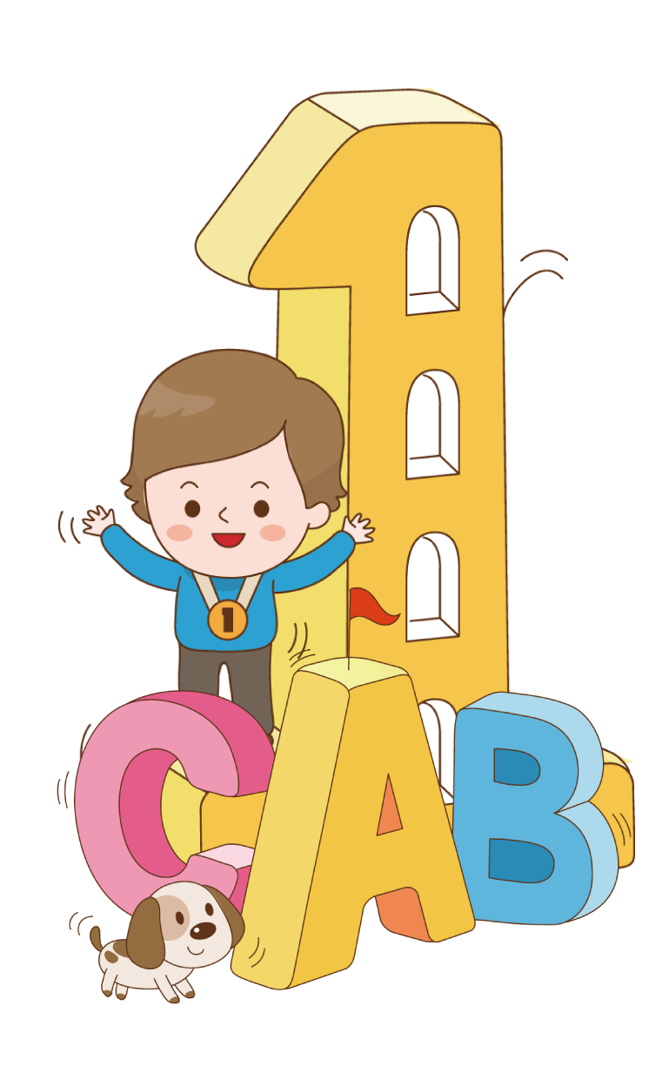
THẢO LUẬN NHÓM
( thời gian 5 phút)
a, Chánh án Pe – rin lao – ri đã làm gì khi nhận được lá thư của người bạn thời thơ ấu? Việc làm đó của ông có ý nghĩa gì?
b, Theo em thế nào là bảo vệ lẽ phải ?
c, Nêu lí do của việc cần thiết phải bảo vệ lẽ phải ?

Slide 10
1. Sự cần thiết phải bảo vệ lẽ phải.
Bảo vệ lẽ phải là:
- công nhận, ủng hộ, tuân theo và bảo vệ những điều đúng đắn.
Biết điều chỉnh suy nghĩ, hành vi của mình theo lẽ phải.
- không chấp nhận và không làm những việc sai trái.

Slide 11
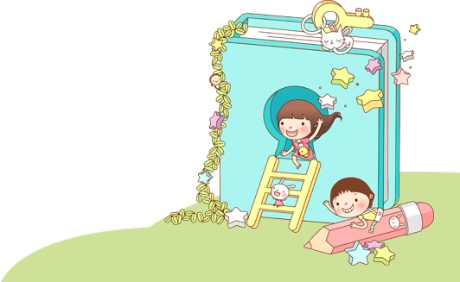
Ý nghĩa:
Bảo vệ lẽ phải giúp mỗi người có cách ứng xử phù hợp
Góp phần đẩy lùi cái sai, cái xấu, để làm lành mạnh mói quan hệ xã hội.
Thúc đẩy xã hội ổn định, phát triển.
Củng cố niềm tin của con người vào cộng đồng, pháp luật, lương tri.

Slide 12
2. Những việc cần làm để bảo vệ lẽ phải.

Slide 13
QUAN SÁT HÍNH ẢNH
Hãy chỉ ra lời nói, việc làm trong các bức tranh trên thể hiện việc bảo vệ lẽ phải.

Slide 14
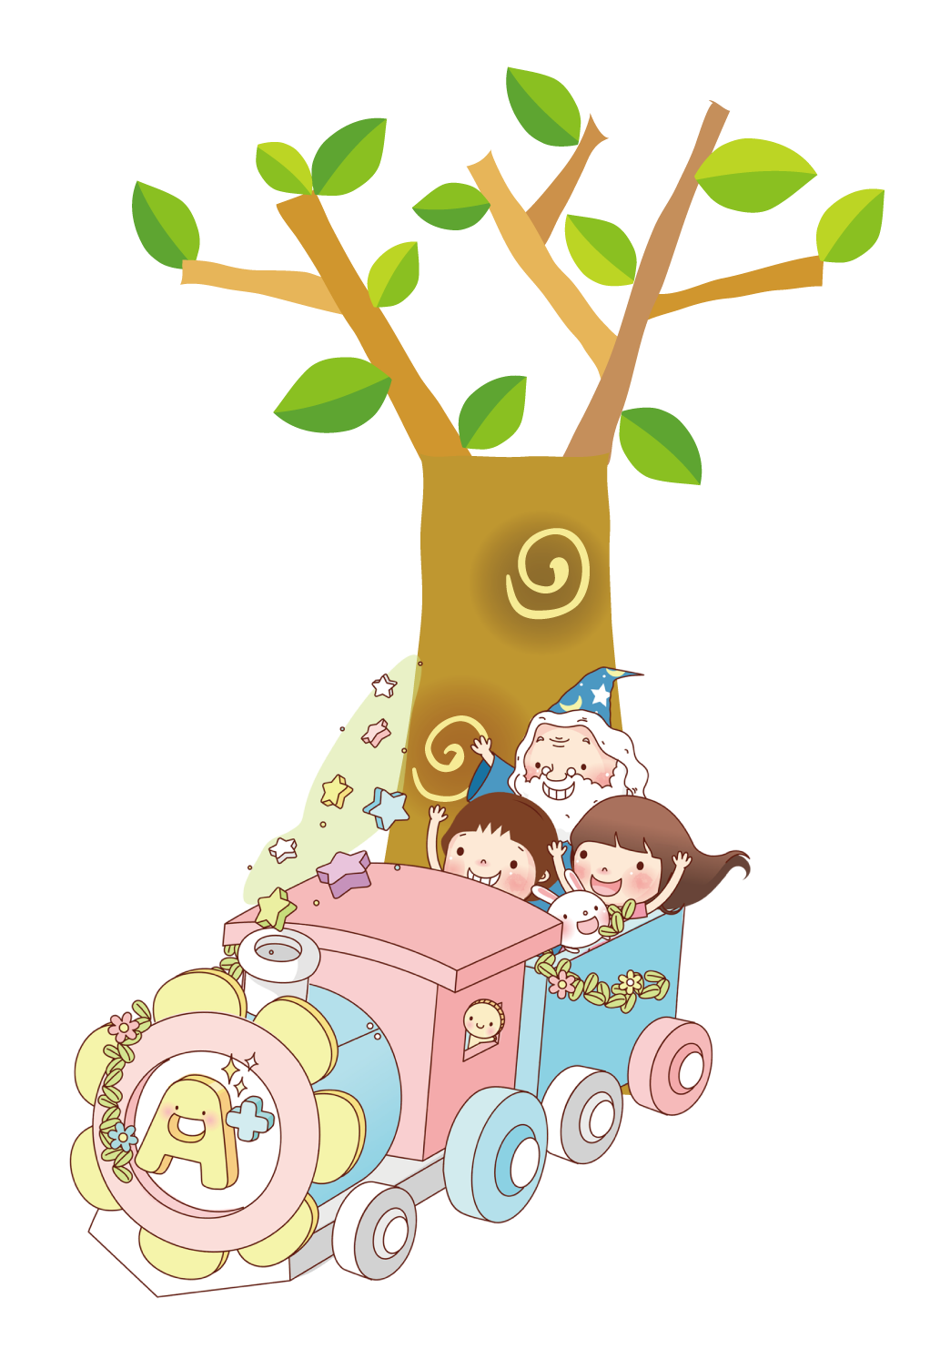
Học sinh cần làm gì để bảo vệ lẽ phải?

Slide 15
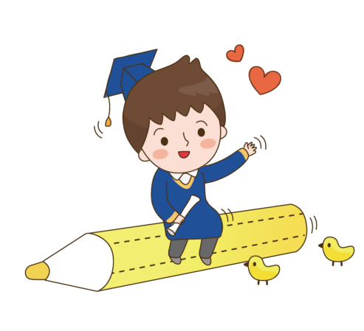
Học sinh cần có những lời nói, hành động cụ thể để bảo vệ lẽ phải thông qua các việc làm như:
Tôn trọng, ủng hộ, tuân theo những điều đúng đắn.
Biết điều chỉnh suy nghĩ, hành vi của mình theo hướng tích cực.
Khích lệ, động viên bạn bè có thái độ, hành vi bảo vệ lẽ phải.
Lên án, phê phán những hành vi sai trái, không phù hợp lẽ phải.

Slide 16
HOẠT ĐỘNG LUYỆN TẬP

Slide 17
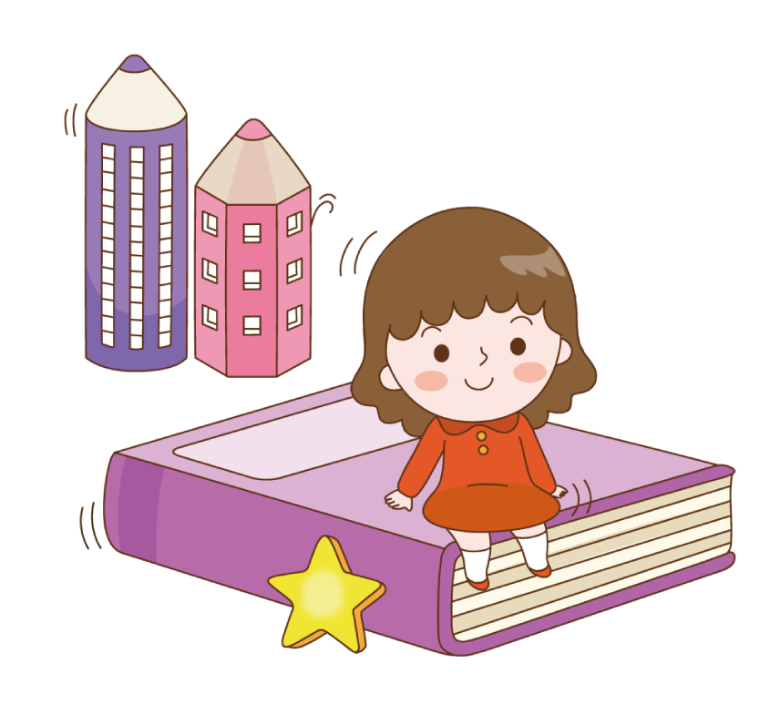
BÀI 1:
Em đồng tình hay không đồng tình với các ý kiến sau:
(Hs làm việc cá nhân, giơ bảng đúng, sai tương ứng quan điểm của em về những ý kiến đó) Giải thích đúng được nhân đôi số điểm.

Slide 18
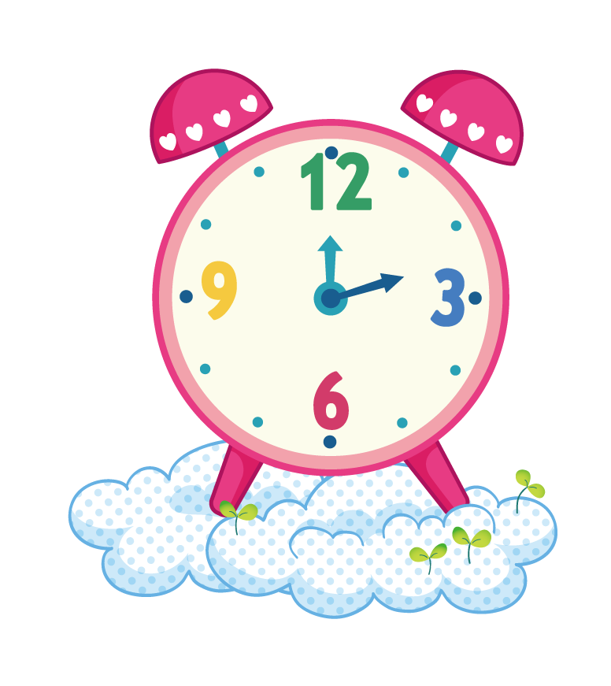
Câu 1:
Để bảo vệ lẽ phải cần tôn trọng sự thật.

Slide 19
Câu 2:
Cần kiên quyết bảo vệ những gì phù hợp vói lợi ích của cộng đồng.

Slide 20
Câu 3:
Người bảo vệ lẽ phải luôn phải chịu thiệt thòi.

Slide 21
Câu 4:
Mỗi người tự bảo vệ lợi ích của mình chính là góp phần vào bảo vệ lợi ích của cộng đồng.

Slide 22
Câu 5:
Những việc không liên quan đến mình thì mình không nên can thiệp.

Slide 23
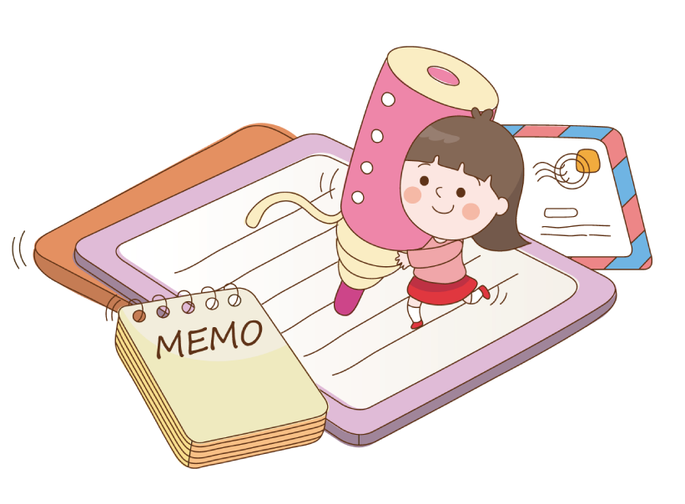
BÀI 2/23 SGK
Ai biết bảo vệ lẽ phải, ai chưa biết bảo vệ lẽ phải trong những trường hợp dưới đây? Vì sao?
Trong các cuộc tranh luận, chị M kiên quyết bảo vệ đến cùng ý kiến của mình cho dù ý kiến đó đúng hay sai.
Trong lớp, B thường lớn tiếng phê bình khuyết điểm của người khác nhưng lại che giấu khuyết điểm của mình.
Anh S cùng các bạn thu thập chứng cứ tố cáo một việc làm sai trái

Slide 24
Bài 3: Hãy đóng vai xử lí tình huống sau.
NHÓM 1
NHÓM 2
NHÓM 3
Người thân trong gia đình bạn em làm điều trái pháp luật
Bạn em viết lên mạng xã hội một điều không đúng sự thật
Bạn em mắc lỗi nhưng lại để lỗi cho một bạn khác trong lớp.

Slide 25
HOẠT ĐỘNG
VẬN DỤNG

Slide 26
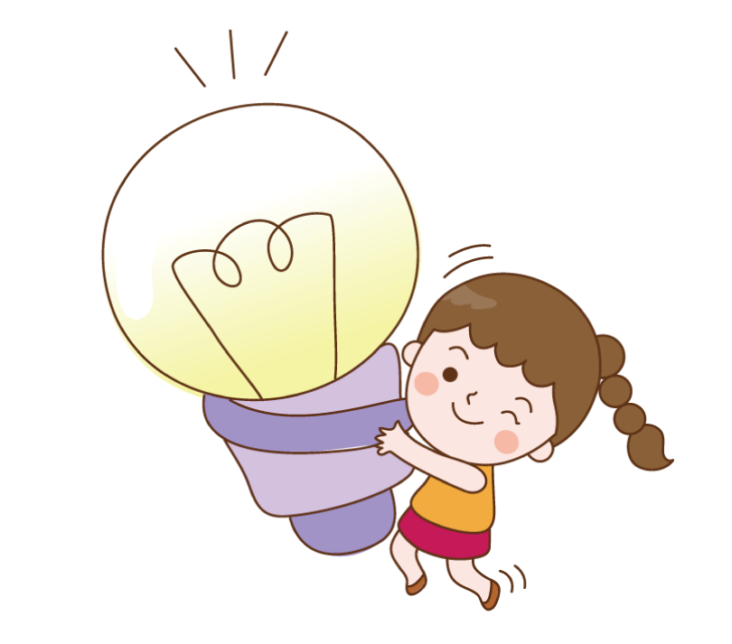
BÀI 1
“Trong thế giới này, chúng ta không chỉ xót xa vì những hành động và lời nói của người xấu mà còn cả vì sự im lặng đáng sợ của người tốt” – ( Martin Luther King)
Hãy viết một đoạn văn bình luận ý kiến trên.

Slide 27
BÀI 2
Hãy thiết kế một thông điệp về bảo vệ lẽ phải.

Slide 28
TẠM BIỆT

